Slide 1
Corrigé Interro 2

Slide 2
Cours
Sujet A
Sujet B
a) Deux nombres sont premiers entre eux lorsque leur PGCD vaut 1
b) Une fraction est irréductible lorsque le dénominateur et le numérateur sont premiers entre eux
a) Effectuer une division euclidienne de a par b revient à trouver le quotient Q entier et le reste R entier tel que
a = b x Q + R
b) Une fraction est irréductible lorsque le dénominateur et le numérateur sont premiers entre eux

Slide 3
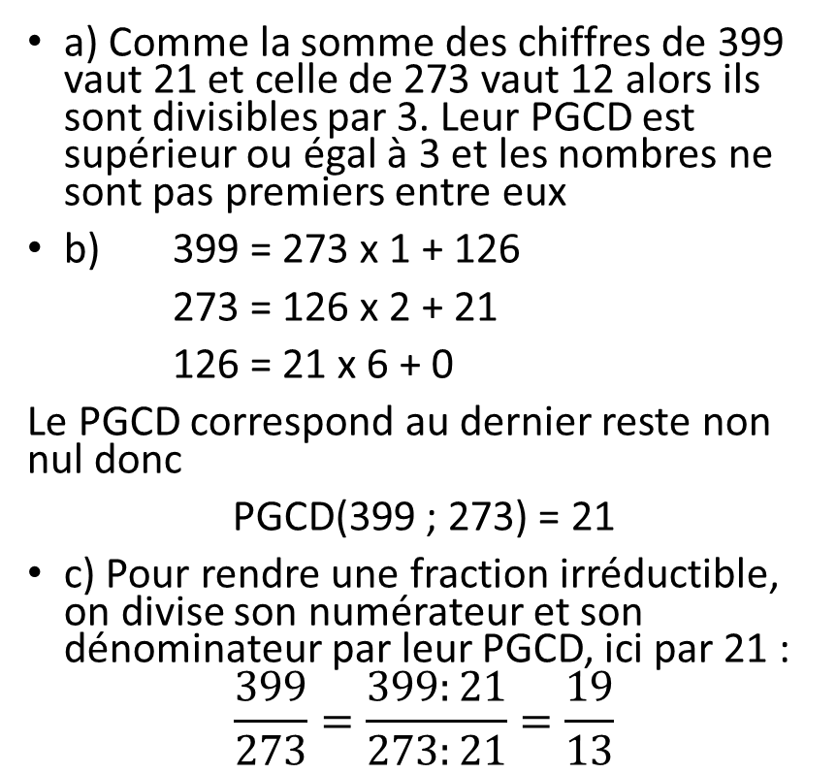
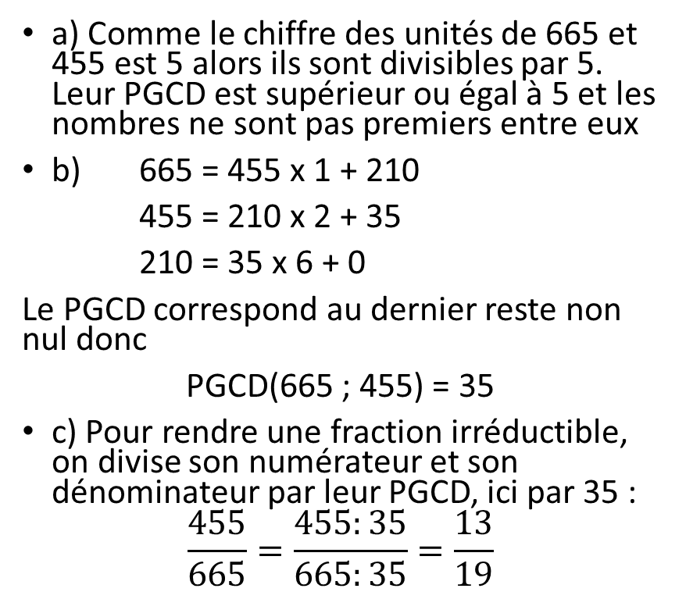
Exercice 1
Sujet A
Sujet B
a) Comme la somme des chiffres de 399 vaut 21 et celle de 273 vaut 12 alors ils sont divisibles par 3. Leur PGCD est supérieur ou égal à 3 et les nombres ne sont pas premiers entre eux
b) 399 = 273 x 1 + 126
273 = 126 x 2 + 21
126 = 21 x 6 + 0
Le PGCD correspond au dernier reste non nul donc
PGCD(399 ; 273) = 21
c) Pour rendre une fraction irréductible, on divise son numérateur et son dénominateur par leur PGCD, ici par 21 :
$$\frac{399}{273}=\frac{399:21}{273:21}=\frac{19}{13}$$
a) Comme le chiffre des unités de 665 et 455 est 5 alors ils sont divisibles par 5. Leur PGCD est supérieur ou égal à 5 et les nombres ne sont pas premiers entre eux
b) 665 = 455 x 1 + 210
455 = 210 x 2 + 35
210 = 35 x 6 + 0
Le PGCD correspond au dernier reste non nul donc
PGCD(665 ; 455) = 35
c) Pour rendre une fraction irréductible, on divise son numérateur et son dénominateur par leur PGCD, ici par 35 :
$$\frac{455}{665}=\frac{455:35}{665:35}=\frac{13}{19}$$

Slide 4
Exercice 2
Sujet A
Sujet B
1) Le nombre de lots correspond au PGCD du nombre de boules et de celui des étoiles
PGCD(220 ; 132)
= PGCD(132 ; 88)
=PGCD(88 ; 44)
= PGCD(44 ; 44) = 44
Ainsi il pourra réaliser 44 lots
2) 132 : 44 = 3
220 : 44 = 5
Il y aura 3 boules et 5 étoiles par lot
1) Le nombre de lots correspond au PGCD du nombre de pots de miel lavande et de celui des pots de miel thym
PGCD(230 ; 138)
= PGCD(138 ; 92)
=PGCD(92 ; 46)
= PGCD(46 ; 46) = 46
Ainsi il pourra réaliser 46 lots
2) 230 : 46 = 5
138 : 46 = 3
Il y aura 3 pots de miel thym et 5 pots de miel lavande par lot

Slide 5
Exercice 3
Sujet A
Sujet B
1) 270 : 10 = 27 390 : 10 = 39
270 : 3 = 90 390 : 3 = 130
Ainsi on peut recouvrir le mur avec des panneaux de côté 10 cm ou 3 cm
2) La longueur maximale du panneau correspond au PGCD des dimensions du mur
390 = 270 x 1 + 120
270 = 120 x 2 + 30
120 = 30 x 4 + 0
Le PGCD est le dernier reste non nul,
ainsi PGCD(390 ; 270) = 30.
La longueur maximale du panneau est de 30 cm
3) 390 : 30 = 13 et 270 : 30 = 9
13 x 9 = 117
Il y aura 117 panneaux isolants sur le mur.
1) 260 : 10 = 26 180 : 10 = 18
260 : 5 = 52 180 : 5 = 36
Ainsi on peut découper des parts de 10 cm ou de 5 cm de côté.
2) La longueur maximale d’une part correspond au PGCD des dimensions de la pizza
260 = 180 x 1 + 80
180 = 80 x 2 + 20
80 = 20 x 4 + 0
Le PGCD est le dernier reste non nul,
ainsi PGCD(260 ; 180) = 20.
La longueur maximale d’une part est de 20 cm
3) 260 : 20 = 13 et 180 : 20 = 9
13 x 9 = 117
Il pourra découper 117 parts de pizza.

Slide 6
Exercice 4
On cherche deux nombres entiers différents de zéro.
Comme PGCD(a ; b) = 71, ce sont des multiples de 71.
a = 71 x k et b = 71 x k’
En les additionnant, le résultat est aussi un multiple de 71
a + b = 71 x k + 71 x k’ = 71 x (k + k’) = 1065
On fait 1065 : 71 = 15 ; donc k + k’ = 15
Il y a 4 solutions possibles.
K = 1 | K’ = 14 | A = 71 | B = 994
K = 2 | K’ = 13 | A = 142 | B = 923
K = 4 | K’ = 11 | A = 284 | B = 781
K = 7 | K’ = 8 | A = 497 | B = 568

Slide 7
Exercice 4
Prenons a = 71 et b = 994
Ils sont strictement positifs tous les deux.
Calculons le PGCD de 71 et de 994 :
994 = 71 x 14 + 0
Ainsi 994 est un multiple de 71 et donc PGCD(994 ; 71) = 71
De plus : 994 + 71 = 1065.
Ces deux valeurs 71 et 994 vérifient bien toutes les données

